Slide 1
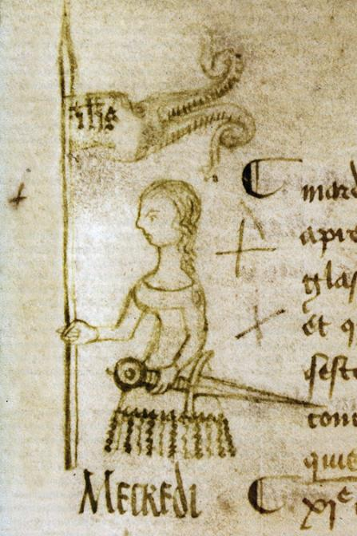
Jeanne d'Arc, dite « la Pucelle , née vers 1412 à Domrémy, village du duché (actuellement dans le département des Vosges en Lorraine), et morte sur le bûcher le 30 mai 1431 à Rouen, capitale du duché de Normandie alors possession anglaise, est une héroïne de l'histoire de France, chef de guerre et sainte de l'Église catholique, surnommée posthumément « la Pucelle d’Orléans ».
Jean D’Arc N°1
Représentation de Jeanne d'Arc dans un registre du Parlement de Paris par le greffier Clément de Fauquembergue, Paris, Archives nationales, 10 mai 1429.

Slide 2
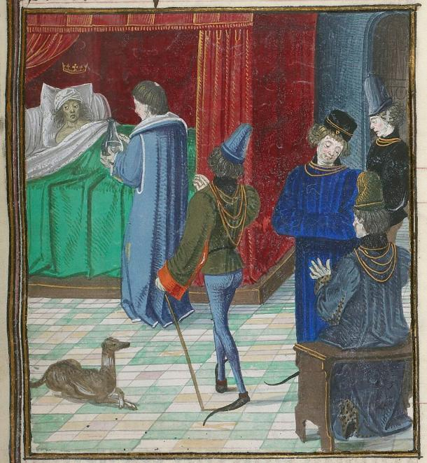
Alitement du roi Charles VI « le Fol ». Paris, BnF, vers 1470-1475.

Slide 3
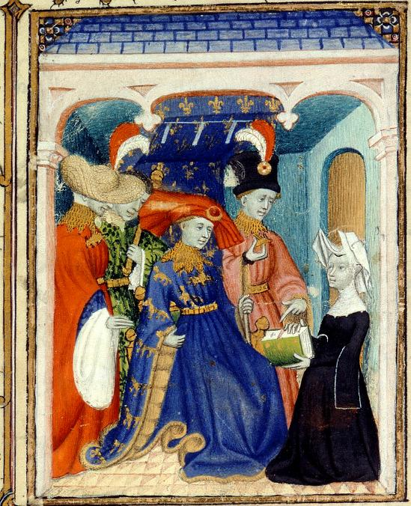
Louis Ier d'Orléans, frère cadet du roi Charles VI. Londres, British Library, vers 1410-1414.

Slide 4
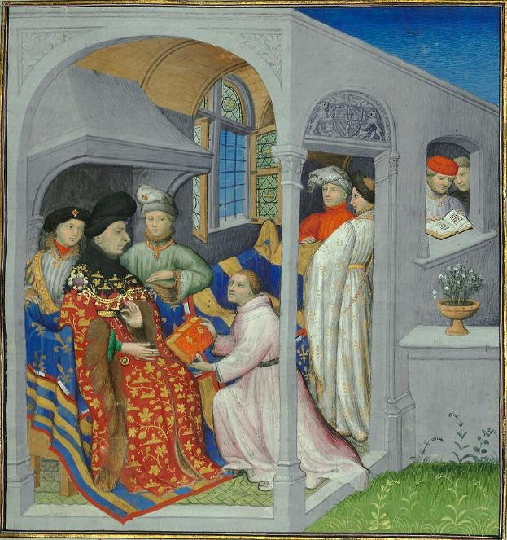
Jean sans Peur, duc de Bourgogne. Paris, BnF, vers 1410-1412.

Slide 5
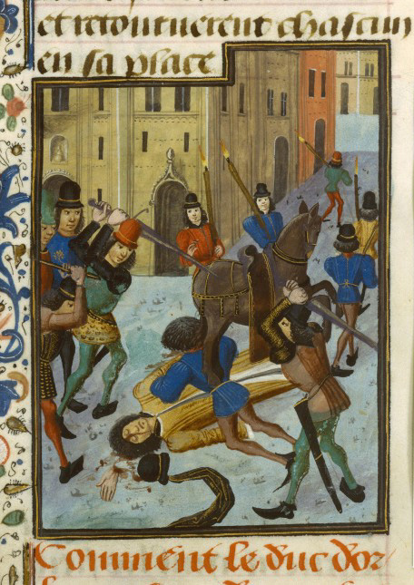
Assassinat du duc Louis d'Orléans. Paris, BnF, vers 1470-1480.

Slide 6
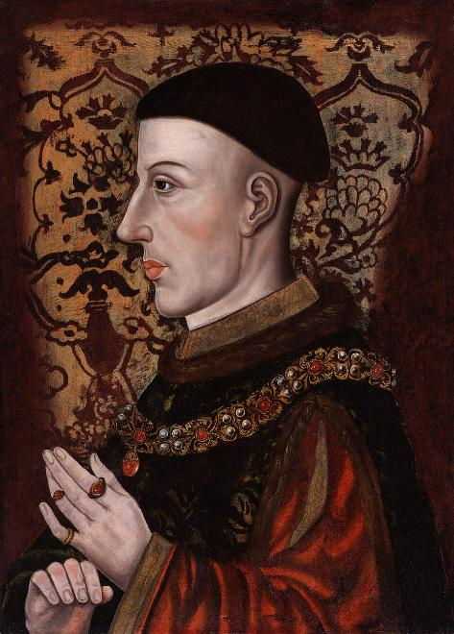
Le roi Henri V d'Angleterre, Londres, National Portrait Gallery, fin XVIe-début XVIIe siècle.

Slide 7
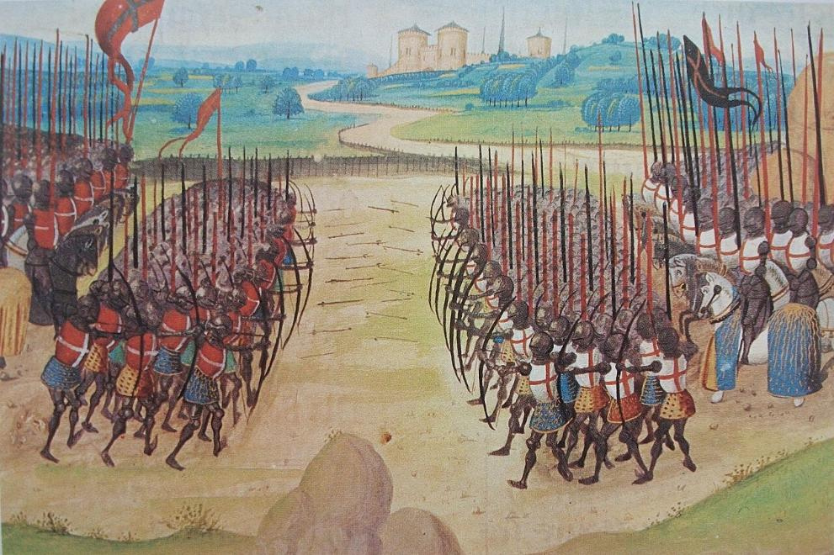
Bataille d'Azincourt, enluminure de l’Abrégé de la Chronique d'Enguerrand de Monstrelet, Paris, BnF, département des Manuscrits, ms. Français 2680, fo 208, XVe siècle.

Slide 8
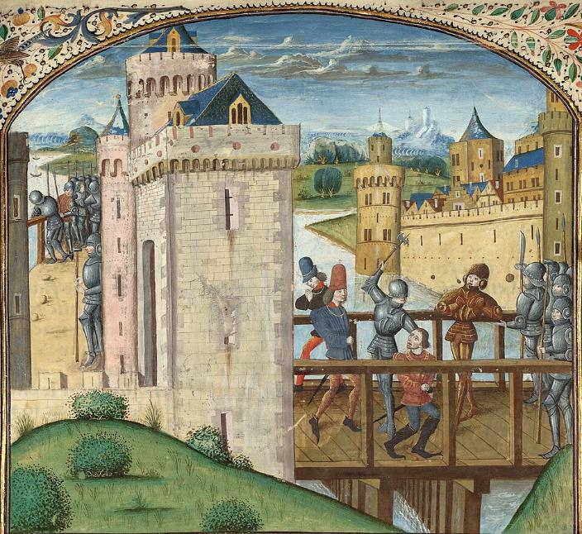
Assassinat de Jean sans Peur à Montereau. Paris, bibliothèque de l'Arsenal, XVe siècle.

Slide 9
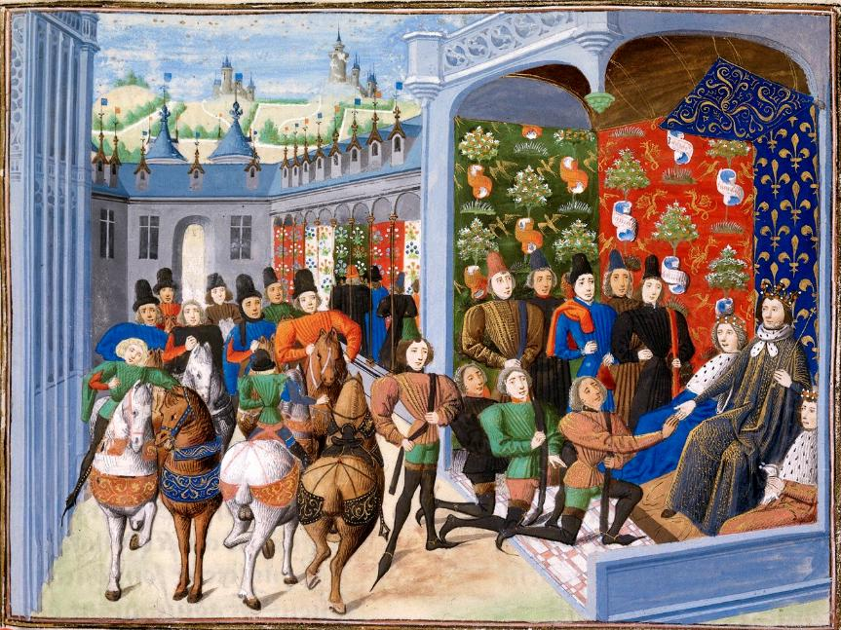
Charles VI et Isabeau de Bavière durant le traité de Troyes. Chroniques de Jean Froissart, British Library, Harley 4380, fo 40, vers 1470-1472.

Slide 10
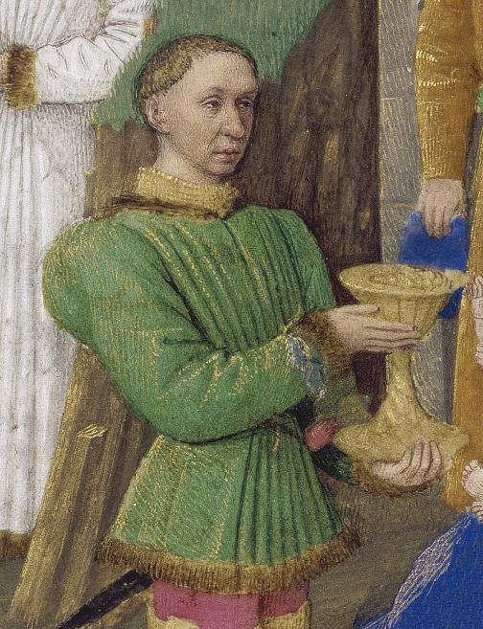
Charles VII, roi de France.

Slide 11
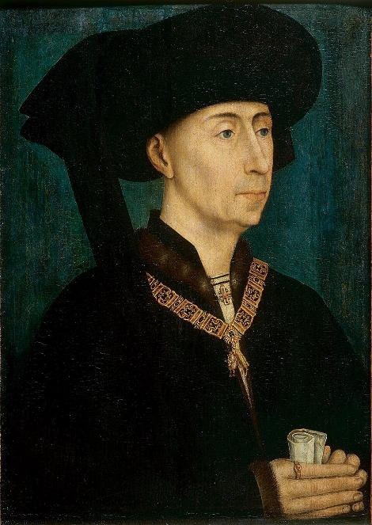

Slide 12
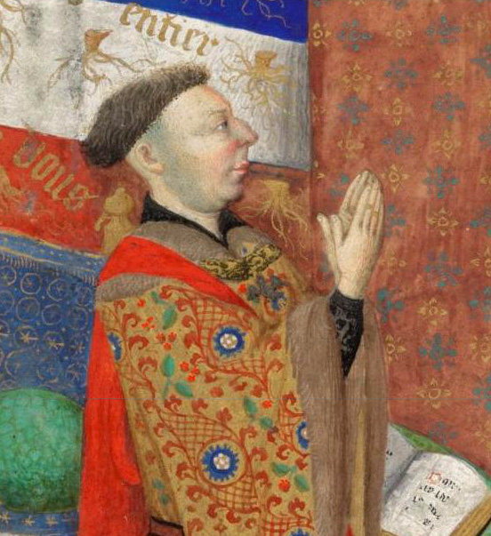
Jean de Lancastre, duc de Bedford et régent anglais du royaume de France.

Slide 13
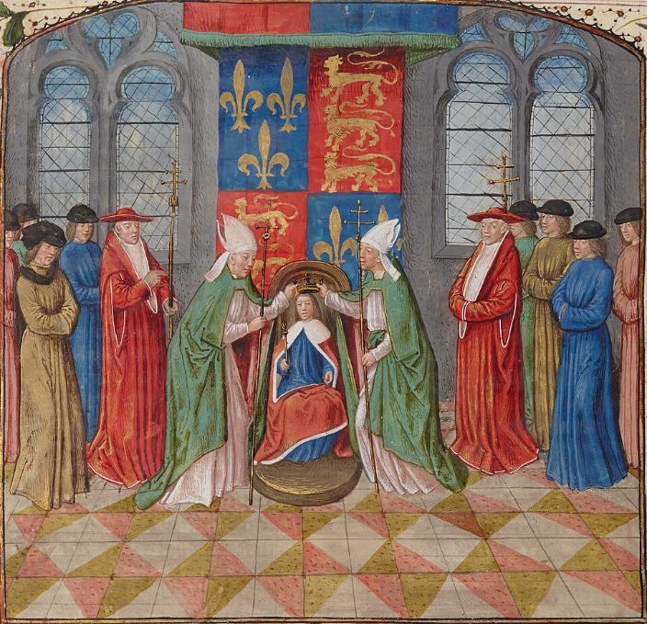
Le jeune Henri VI, « roi de France et d'Angleterre ».

Slide 14
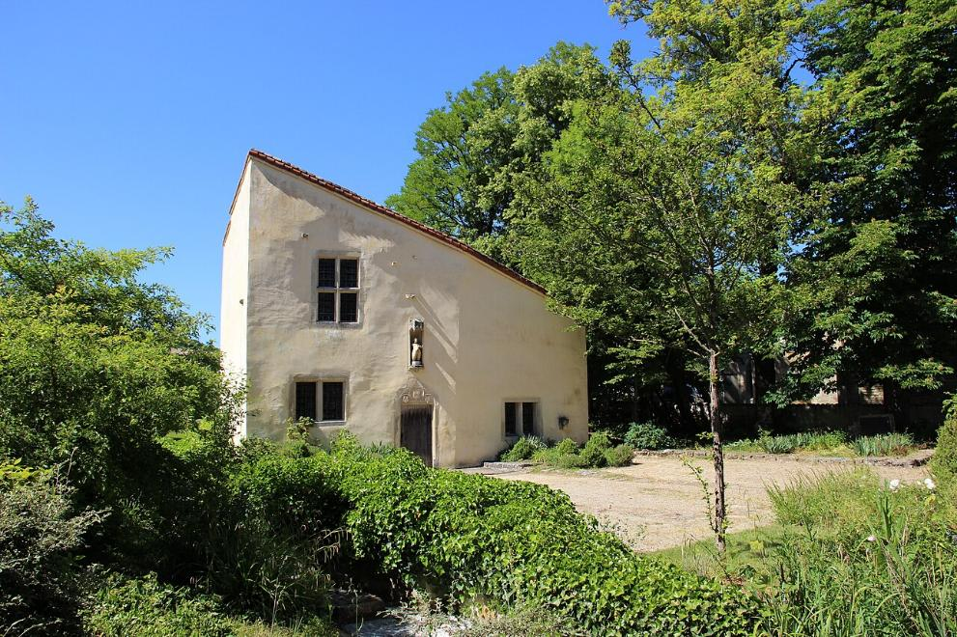
Maison natale de Jeanne d'Arc à Domrémy (Vosges).

Slide 15
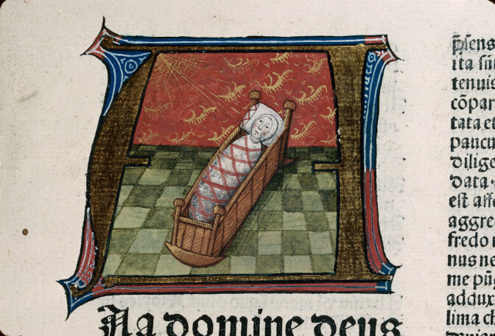
Un nourrisson dans son berceau, enluminure du XVe siècle.

Slide 16
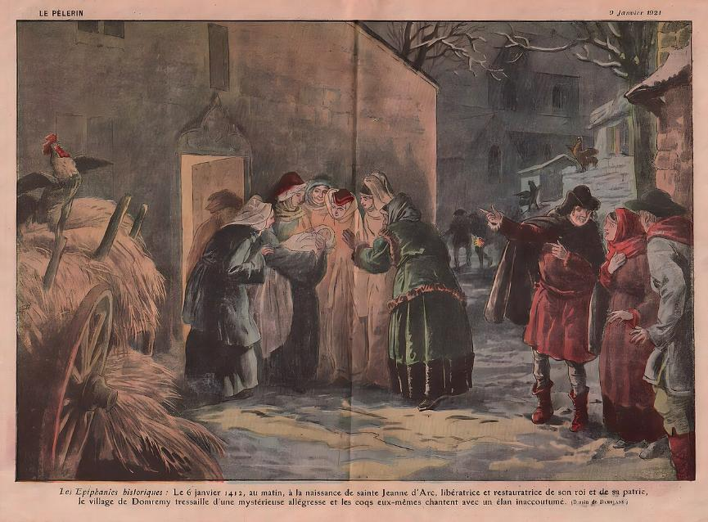
Naissance de sainte Jeanne d'Arc, illustration d'Eugène Damblans publiée dans Le Pèlerin n° 2285, 9 janvier 1921.

Slide 17
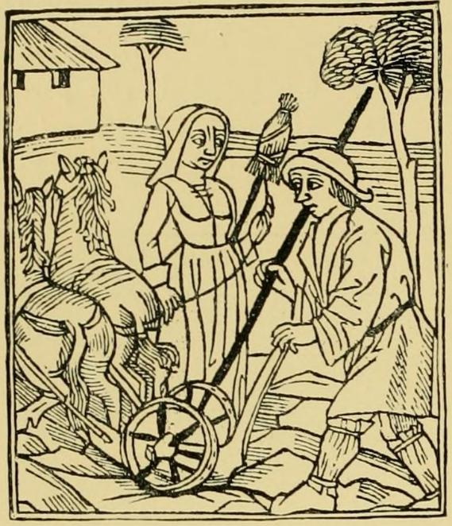
Jeanne d'Arc file sa quenouille auprès de son père Jacques menant la charrue.

Slide 18
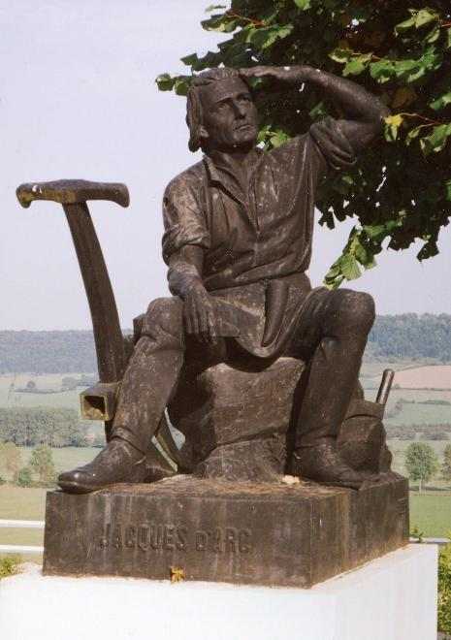
Domrémy, statue Jacques d'Arc, père de Jeanne d'Arc.

Slide 19
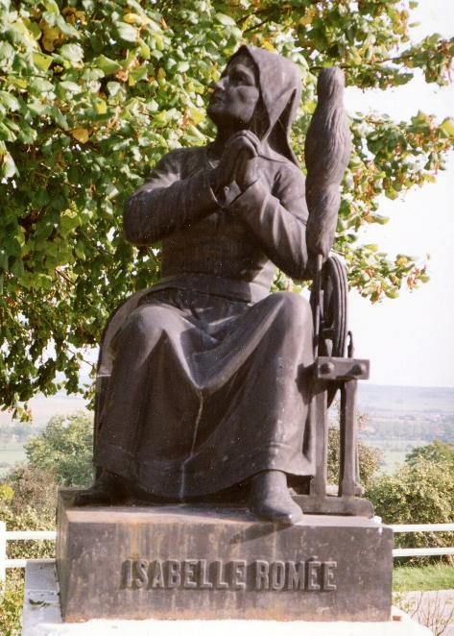
Domrémy, statue Isabelle Romée, mère de Jeanne d'Arc

Slide 20
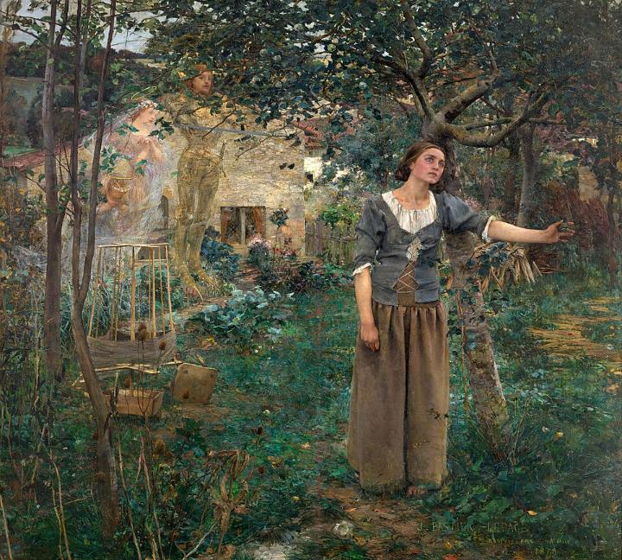
Les voix de Jeanne d'Arc figurées comme des visions angéliques

Slide 21
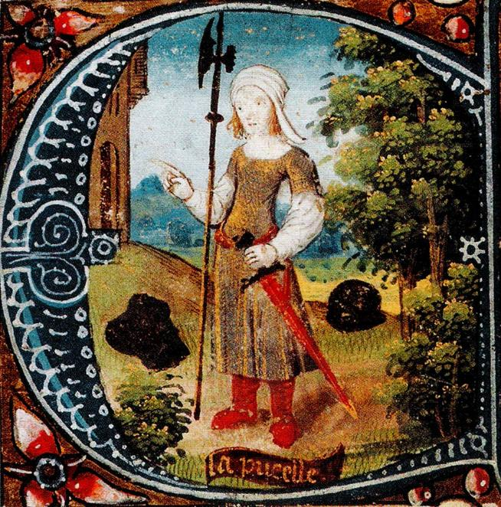
Sous un ciel diurne étoilé, vêtue en paysanne, Jeanne d'Arc se mue en guerrière armée d'une hallebarde et d'une épée. Elle désigne un château représentant le royaume de France.

Slide 22
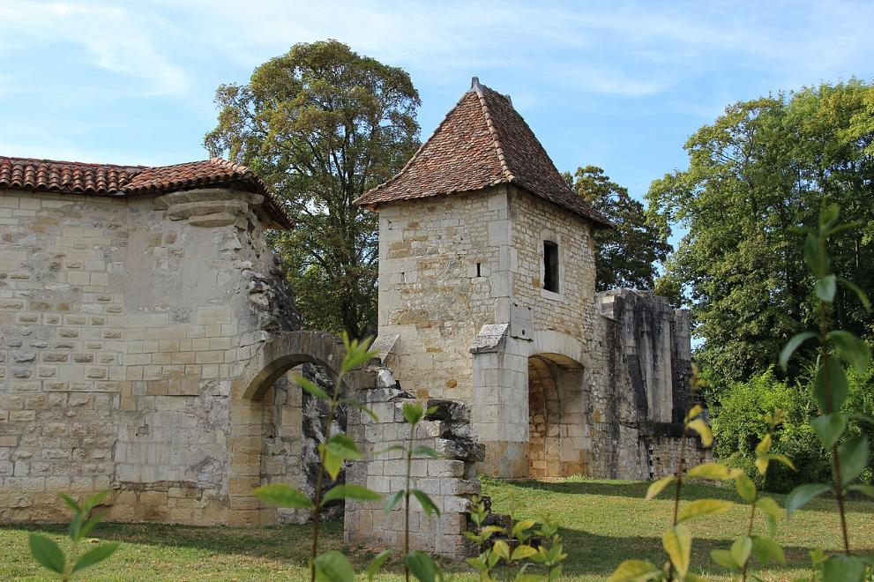
La « porte de France », vestige du château de Vaucouleurs.

Slide 23
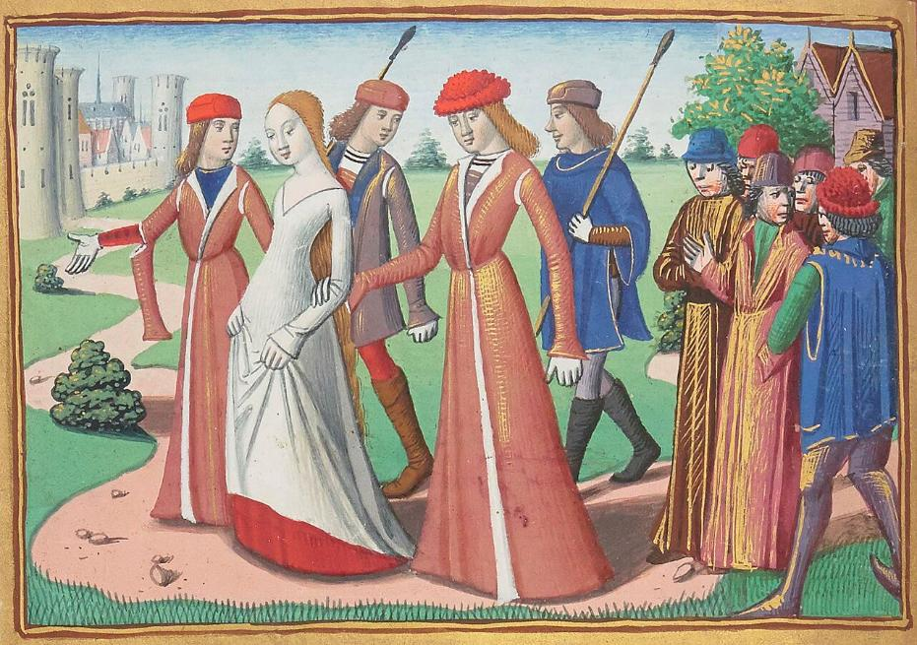
Jeanne d'Arc conduite à Chinon.

Slide 24
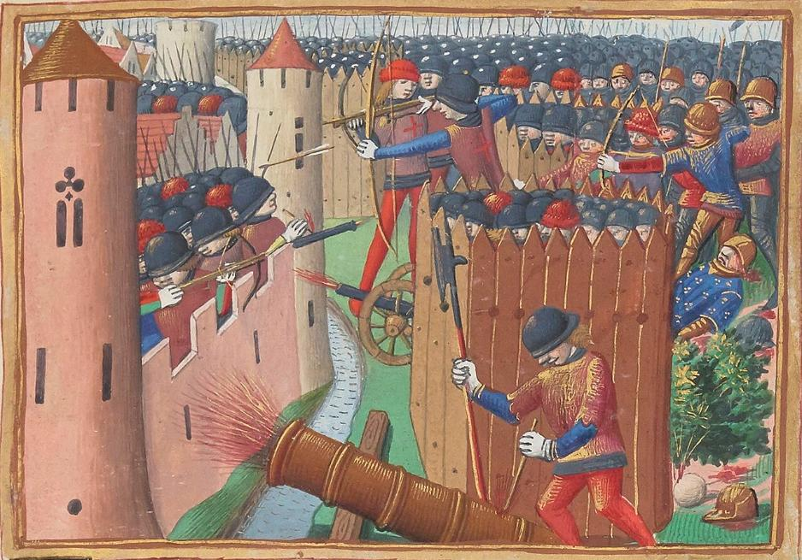
Siège d'Orléans
un artilleur anglais tire sur la ville au moyen d'une grosse bombard

Slide 25
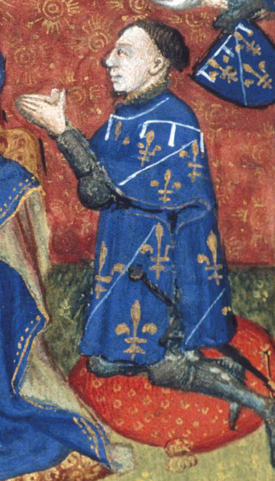
Jean, le bâtard d'Orléans, Heures de Dunois (détail), Londres, British Library, vers 1436.

Slide 26
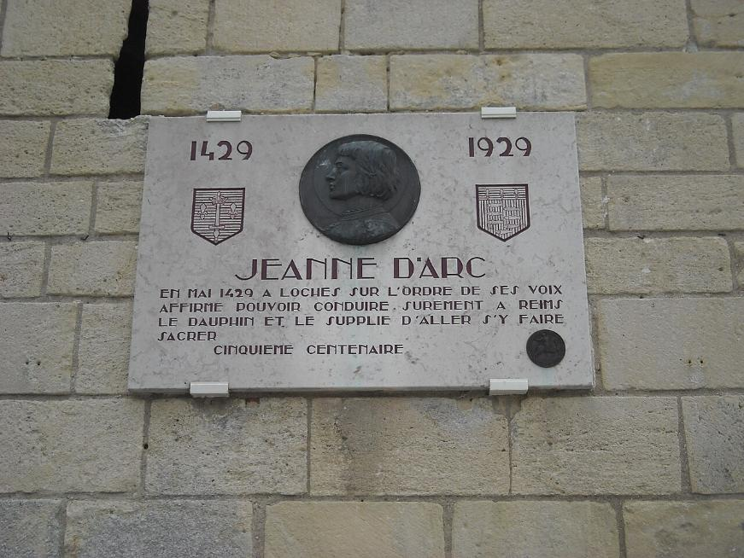
Plaque apposée à l’entrée de la porte royale du château de Loches, pour commémorer la rencontre entre Jeanne d’Arc et le futur Charles VII en mai 1429, au cours de laquelle elle l'encourage de se rendre à Reims pour y être sacré roi.

Slide 27
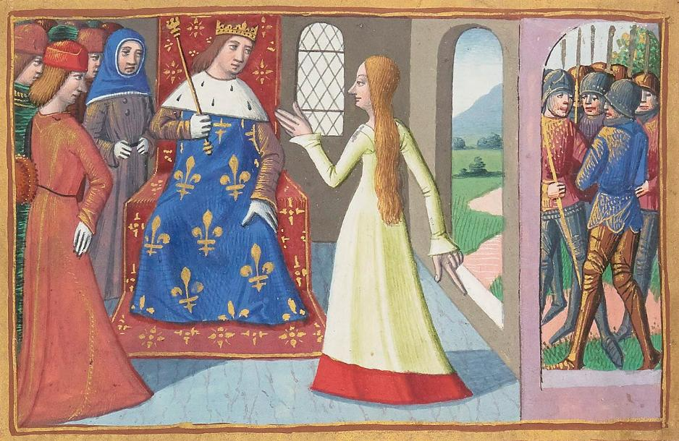
Comment la pucelle fit tirer l'armée à troyes non obstant que le conseil feust d'opinion que le roy s'en devoit retourner .

Slide 28
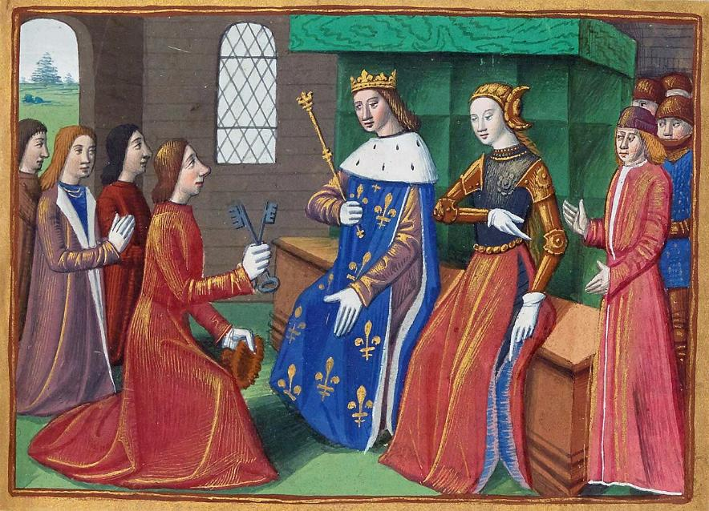
: Troyes se soumet devant l'armée de Charles VII. Les notables remettent les clefs de leur ville au roi de France en présence de Jeanne d'Arc.

Slide 29
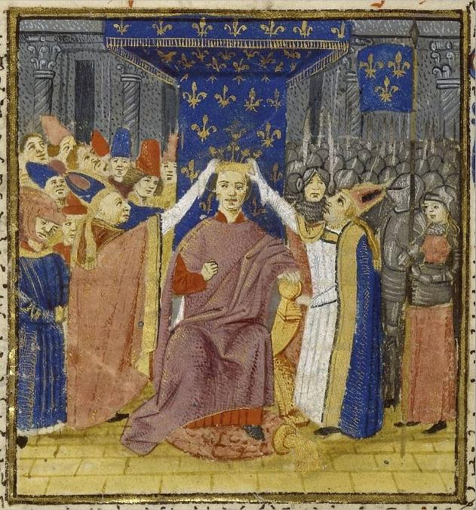
Couronnement de Charles VII à Notre-Dame de Reims, le 17 juillet 1429.

Slide 30
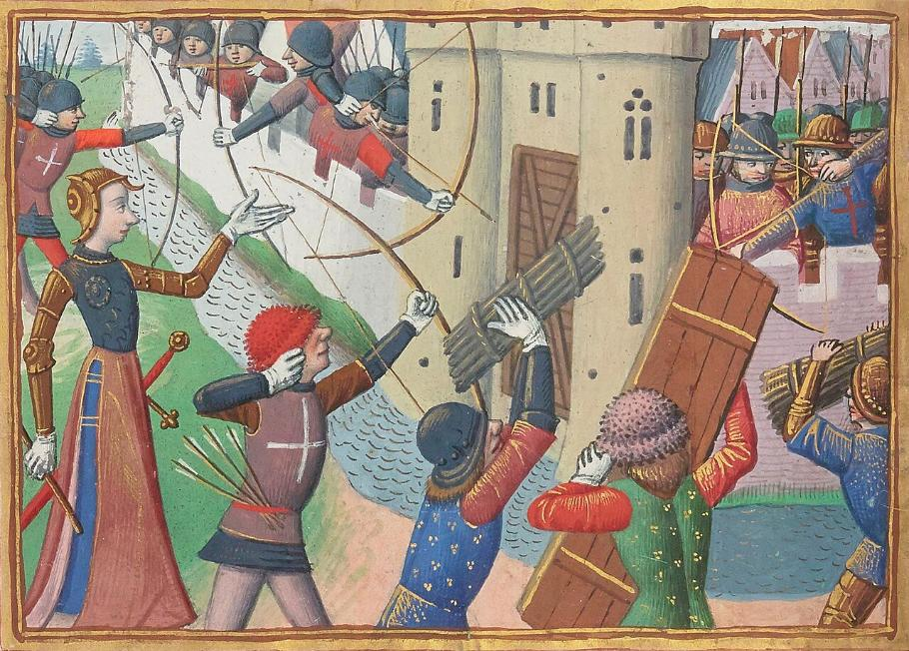
Jeanne d'Arc à la porte Saint-Honoré lors du siège de Paris de 1429. Numéro miniature du manuscrit de Martial d'Auvergne, Les Vigiles de Charles VII , vers 1484,

Slide 31
Lorient Vous A Présenté Jeanne D’Arc N°1
Les Images Et Le Son Du net
Daniel

